Slide 1
Федеральное государственное бюджетное образовательное учреждение высшего образования "Красноярский государственный медицинский университет имени профессора В.Ф. Войно-Ясенецкого" Министерства здравоохранения Российской Федерации Кафедра лучевой диагностики ИПО
Мультимодальная визуализация транспозиции магистральных артерий
Часть 2
Arzu Canan, Ravi Ashwath,
Prachi P.Agarwal, Christopher Francois, Prabhakar Rajiah
Published Online: Jan 22 2021
https://doi.org/10.1148/rg.2021200069
Выполнил: врач-ординатор 1-го года кафедры лучевой диагностики ИПО
Николаев Н.М.
Notes:
Добавьте «обучения» после «ординатор 1-го года»

Slide 2
Лечение порока
Хирургическая коррекция порока в младенчестве является предпочтительным методом лечения D-TМA.
Проведение баллонной септостомии необходимо до основной операции в случае наличие ДМПП.
Существует два основных типа операций по коррекции порока:
Операции артериального переключения кровотока
Операции внутрипредсердной коррекции

Slide 3
Операции внутрипредсердной коррекции
Суть операций сводится к рассечению правого предсердия, удалению всей межпредсердной перегородки и вшиванию внутри полости заплатки (перегородки) из собственных тканей пациента (перикарда, или стенки предсердия) таким образом, что кровь из полых вен направляется в левый желудочек, от которого отходит легочная артерия, и затем - в легкие, а из легочных вен - в правый желудочек, в аорту и в большой круг кровообращения.
Эти операции, известные по имени их авторов – Мастарда и Сеннинга

Slide 4
Иллюстрация операции Мастарда
Заплатка (перегородка) создается с использованием перикарда или синтетического материала.
Пунктирные стрелки - направление потока артериальной крови.

Slide 5
Диаграмма гемодинамики после операции внутрипредсердной коррекции
Венозная кровь перенаправляется в левое предсердие, левый желудочек, и легочный ствол.
Артериальная кровь из легких перенаправляется в правые отделы сердца и аорту.

Slide 6
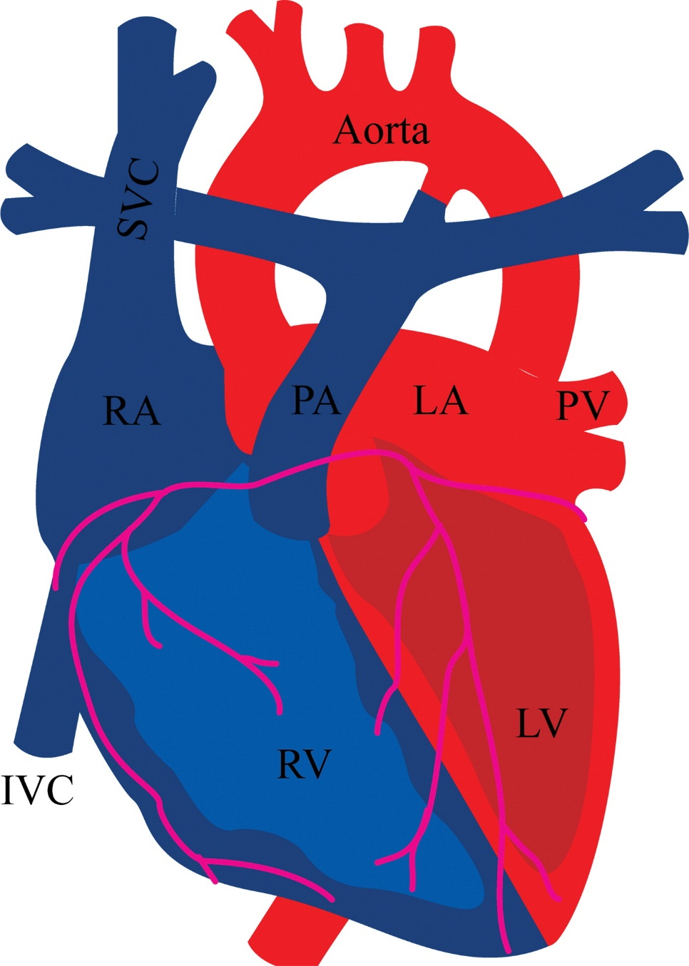
Операция артериального переключения (операция Жатене)
Из-за высокого процента долгосрочных осложнений проведение операций предсердного переключения кровотока было прекращено в 1980-х годах.
Операция Жатене в настоящее время является операцией выбора для D-TМA, выполняемой на 1-м месяце жизни, с выживаемостью 90%.
Проксимальные части магистральных артерий перерезают, коронарные артерии трансплантируют к корню СЛА, который станет корнем новой аорты (неоаорты), аорту соединяют с левым желудочком, а легочный ствол – с правым желудочком.
Ассоциированный дефект межжелудочковой перегородки должен быть закрыт во время первичной операции, если только он не маленький и гемодинамически не значимый.

Slide 7
Операция Растелли
В 1969 г. G. Rastelli предложил оригинальную методику операции, в основу которой положен анатомический принцип коррекции порока.
Сущность ее заключается в создании новых путей оттока крови (каналов): из левого желудочка в аорту через ДМЖП и внутрисердечный туннель, созданный внутри полости правого желудочка, и из правого желудочка в легочную артерию через протез, в обход стенозированного участка.

Slide 8
Послеоперационная визуализация
После операции трансторакальная эхокардиография является методом выбора.
МРТ превосходит эхокардиографию в визуализации верхней полой вены, нижней полой вены и легочных вен, а также в количественной оценке функции правого желудочка
КТ обычно выполняется, когда МРТ противопоказана. КТ также полезна для оценки коронарных артерий, коллатеральных сосудов и предоперационного планирования транскатетерных вмешательств, таких как замена клапана.
МР-сцинтиграфия проводится при подозрении на ишемию миокарда.

Slide 9
MРТ и КT изображения после проведения операций внутрипредсердной коррекции
Хотя операции предсердного переключения кровотока больше не является предпочтительными в лечения D-TМA, MРТ и КT изображения встречаются у пациентов, находящихся под наблюдением с проведенными операциями Мастарда и Сеннинга в прошлом.

Slide 10
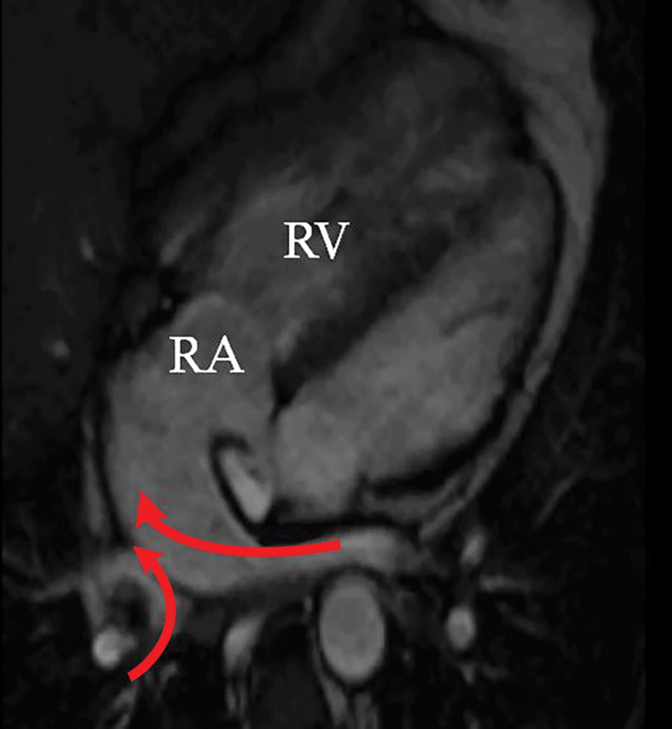
MРТ изображение после проведенной внутрипредсердной коррекции
Потоком венозной крови от легких направляющийся к трехстворчатому клапану, а затем в ПЖ

Slide 11
MРТ изображение после проведенной внутрипредсердной коррекции
Поток венозной крови из верхней и нижней полых вен, направляющийся через митральный клапан в ЛЖ

Slide 12
МРТ видеофрагменте после выполненной внутрипредсердной коррекции
Показан новый легочный венозный путь, где поток крови из легочных вены направляется через трикуспидальный клапан в ПЖ.

Slide 13
Видео, показывающие направление потоков крови у пациента перенесшего Операцию Мастарда

